Slide 1
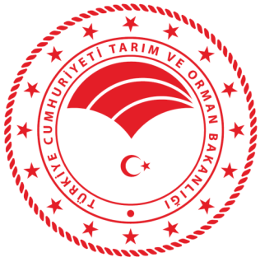

METEOROLOJİK UZAKTAN ALGILAMA
Dr. Kurtuluş ÖZTÜRK
METEOROLOJİ GENEL MÜDÜRLÜĞÜ
ASTROMETEO ÇALIŞTAYI- ERZURUM

Slide 2

SUNUM İÇERİĞİ
Meteorolojik Uzaktan Algılama
Meteoroloji Uyduları
Meteoroloji Radarları
Yıldırım Tespit Sistemleri
2/ 24

Slide 3
METEOROLOJİK UZAKTAN ALGILAMA
PASİF
AKTİF
Uydu
YTTS
Radar
TDWR
LIDAR
Wind Profiler

Slide 4
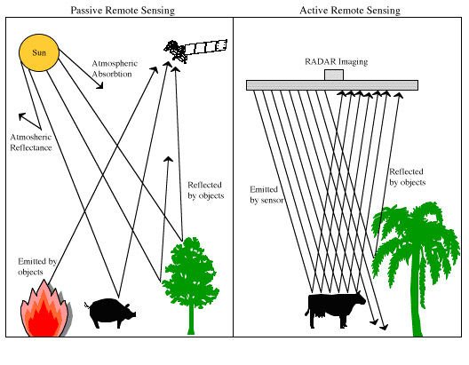
METEOROLOJİK UZAKTAN ALGILAMA

Slide 5
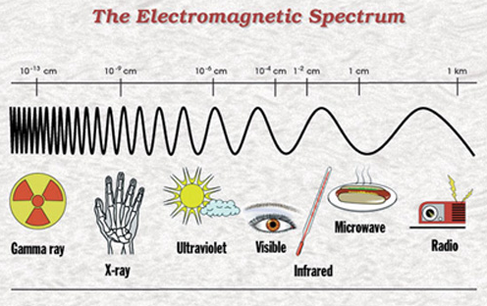
METEOROLOJİK UZAKTAN ALGILAMA

Slide 6
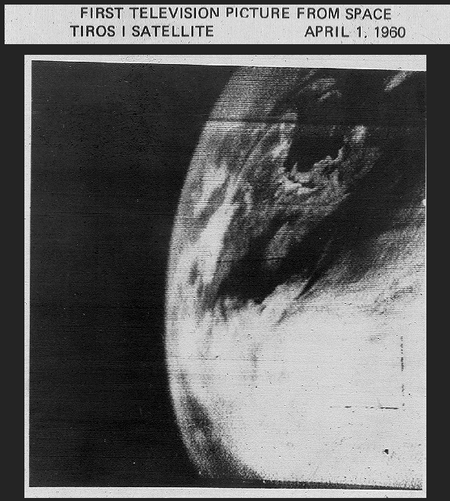
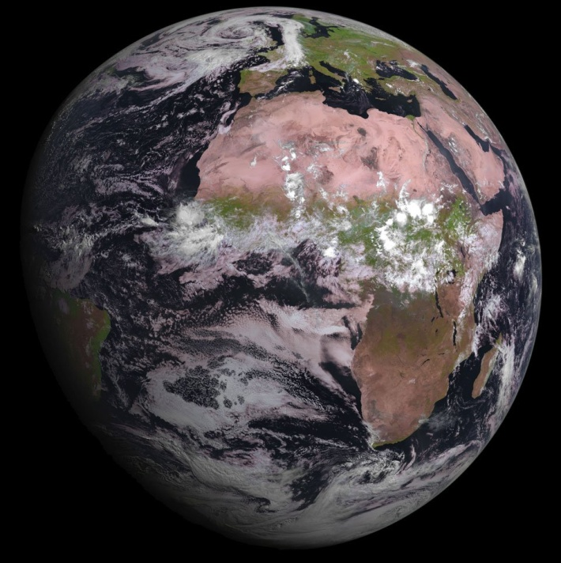
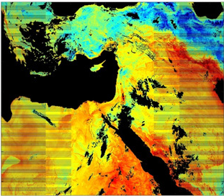
METEOROLOJİK UYDULAR
1957 yılında ilk yapay uydu fırlatıldıktan yalnızca 3 yıl sonra, ilk meteorolojik uydu da uzaydaki yerini almıştır.
İlk meteoroloji uydusu ve dünyanın uzaydan çekilen ilk görüntüsü
(TIROS-I, 1960)
Yer-sabit yörüngeli meteoroloji uydusu çok kanallı birleştirilmiş görüntüsü (METEOSAT, 2018)
Kutupsal yörüngeli meteoroloji uydusu kızılötesi kanal görüntüsü
(VIIRS, 2015)

Slide 7
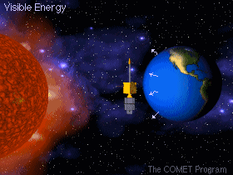
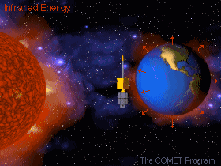
METEOROLOJİK UYDULAR
  VIS bantlarda yer yüzeyinin ya da bulutların yansıttığı solar radyasyon ölçülür.
  IR bantlarda yerin ya da bulutların yayınladığı IR radyasyon ölçülür.
  WV bantlarda su buharı gazının absorbsiyon özelliği kullanılarak görüntüler üretilir

Slide 8
METEOROLOJİK UYDULAR
Günümüze kadar 100 den fazla meteorolojik uydu fırlatılmış ve kullanılmıştır.
Kullanıldıkları ilk günden itibaren ülkelerin uzay programlarında önemli bir yere sahiptirler.
Yalnızca atmosfer ve hava tahmini için değil, aynı zamanda iklim, enerji, çevre, orman yangını, tarım gibi bir çok alanda en önemli veriler meteorolojik uydulardan elde edilmektedir.
Hem yer-sabit hem de kutupsal yörüngeli olarak iki ayrı yörüngede kullanılmaktadırlar.

Slide 9
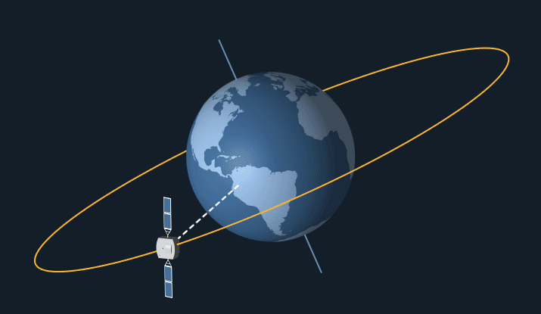
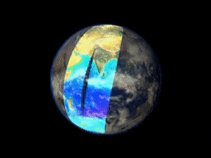
METEOROLOJİK UYDULAR
Sabit Yörüngeli Uydular
  Kutupsal Yörüngeli Uydular

Slide 10
METEOROLOJİK UYDULAR
Dünyada meteorolojik uydu işleten kuruluşlar:
  NOAA (A.B.D.)
  EUMETSAT (Avrupa)
  CMA (Çin)
  RosCosmos (Rusya)
  JMA (Japonya)
  ISRO (Hindistan)
  KARI (G. Kore)

Slide 11
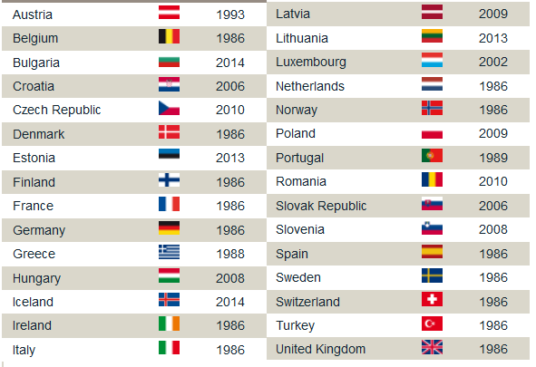
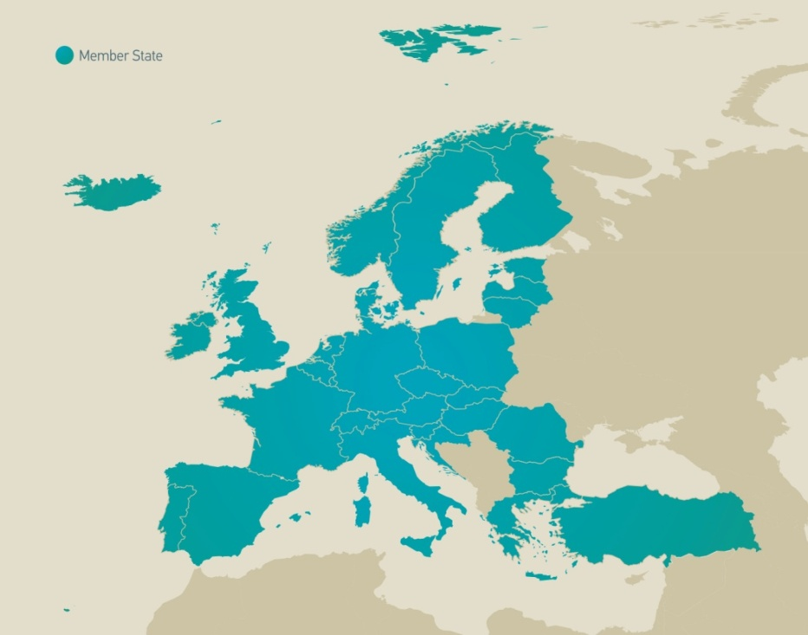
METEOROLOJİK UYDULAR
Avrupa Meteorolojik Uydular İşletme Teşkilatı (EUMETSAT) Türkiye’nin de aralarında bulunduğu 14 Avrupa ülkesi tarafından 1986 yılında kurulmuştur.
Merkezi, Almanya’nın Darmstadt şehrindedir.
Halihazırda üye ülke sayısı 30’dur.

Slide 12
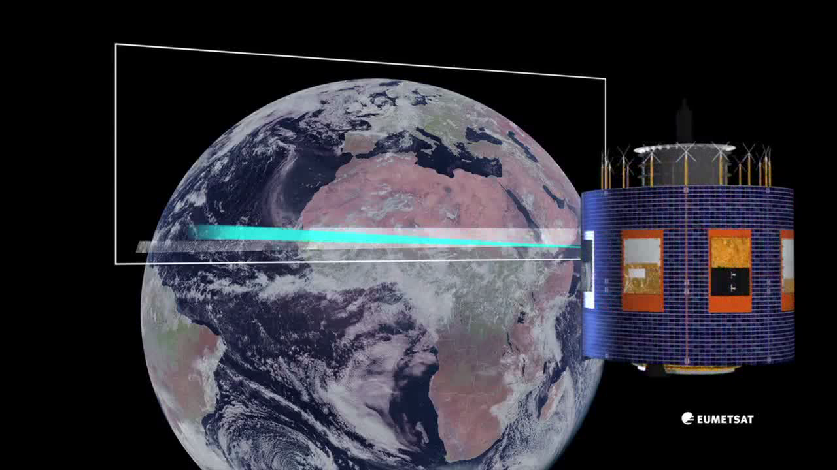
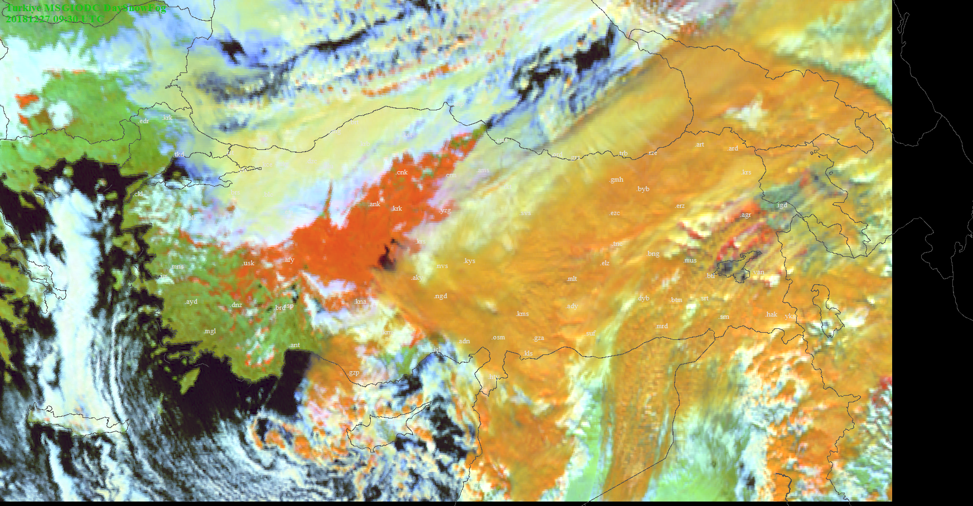
METEOROLOJİK UYDULAR
METEOSAT İkinci Nesil uyduları, yer-sabit yörüngede çok geniş alanlardan her 5 dakikada bir veri sağlamaktadır.
METEOSAT uydu yörüngesi
Kar ve sis kompozit görüntüsü
Halihazırda farklı boylamlardaki pozisyonlarda 4 adet METEOSAT uydusu işletilmektedir.

Slide 13
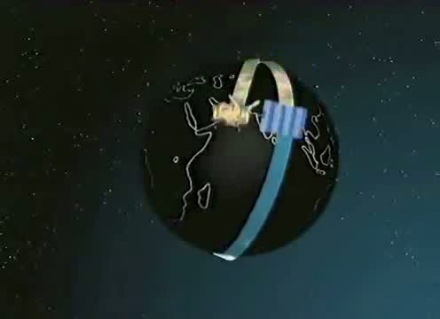
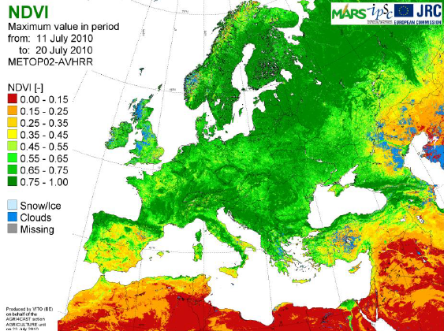
METEOROLOJİK UYDULAR
MetOp uyduları, kutupsal yörüngede tüm dünya çevresinde 1 günde yaklaşık 14 kez dolaşarak veri toplamaktadır.
MetOp uydusunun yörüngesi
Bitki indeksi (NDVI) görüntüsü
Halihazırda tandem pozisyonda 3 adet MetOp uydusu işletilmektedir.

Slide 14
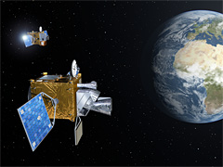
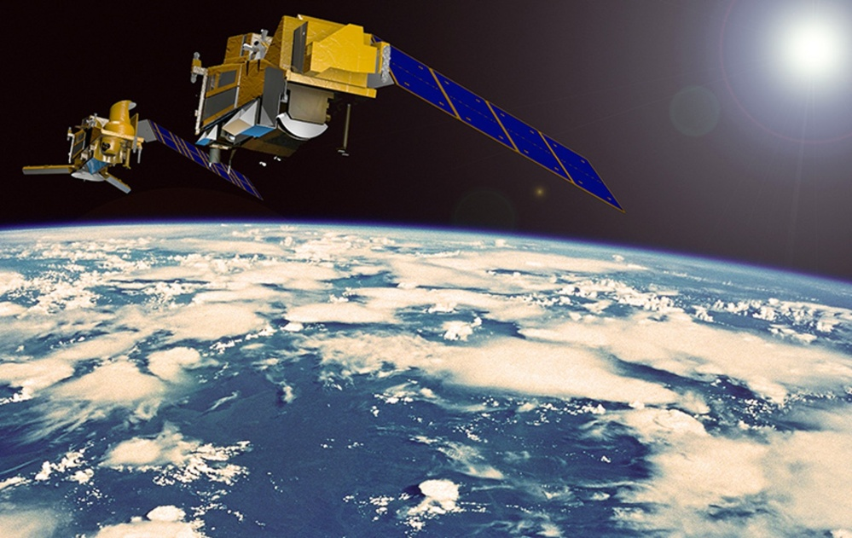
METEOROLOJİK UYDULAR
2022 ve 2023 yıllarından itibaren kullanılmaya başlanacak olan Meteosat Üçüncü Nesil (MTG) ve Kutupsal İkinci Nesil (EPS-SG) uydu programları, gerek uydu sayıları gerekse maliyet olarak Avrupa’nın bugüne kadarki en büyük uydu programları niteliğindedir.
MTG-S ve MTG-I Uyduları
MetOpSG-A ve MetOpSG-B Uyduları

Slide 15
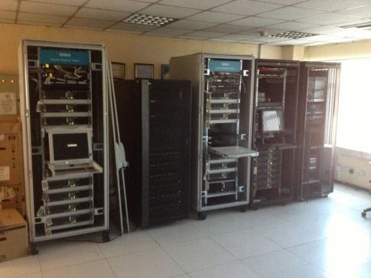
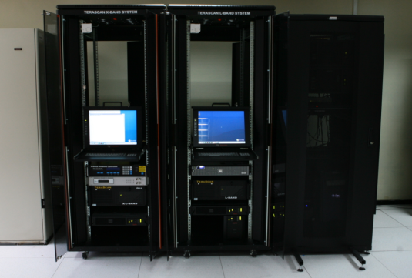
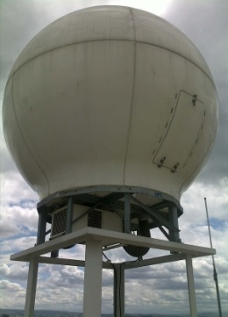
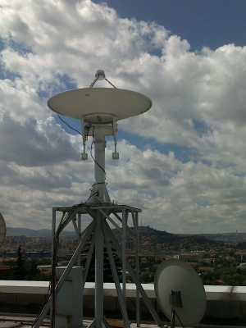
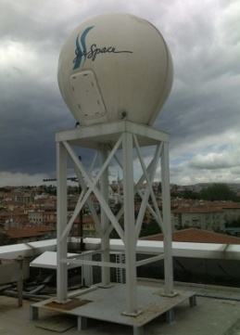
METEOROLOJİK UYDULAR
Meteoroloji Genel Müdürlüğü, sahip olduğu uzaktan algılama verisi ve altyapı kapasitesi ile bölgesindeki lider ülkelerdendir.
Kullanmakta olduğu meteorolojik uydu yer alıcı istasyonları vasıtasıyla, gerek EUMETSAT gerekse diğer bazı uydulardan veri almakta ve bunları işleyerek gerekli ürünleri üretmekte ve kurum içi ve dışı kullanıcılara dağıtmaktadır.
MGM Uzaktan Algılama Şube Müdürlüğünde kullanılan sunuculardan bazıları
MGM Uzaktan Algılama Şube Müdürlüğünde kullanılan L-Bant ve X-Bant Uydu Yer Alıcı İstasyonları

Slide 16
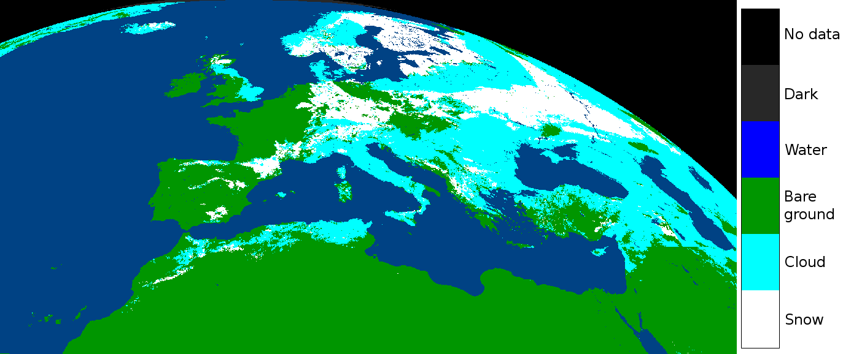
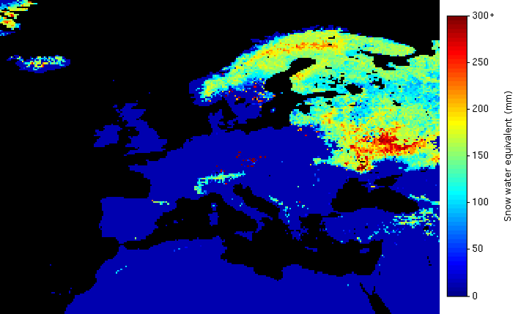
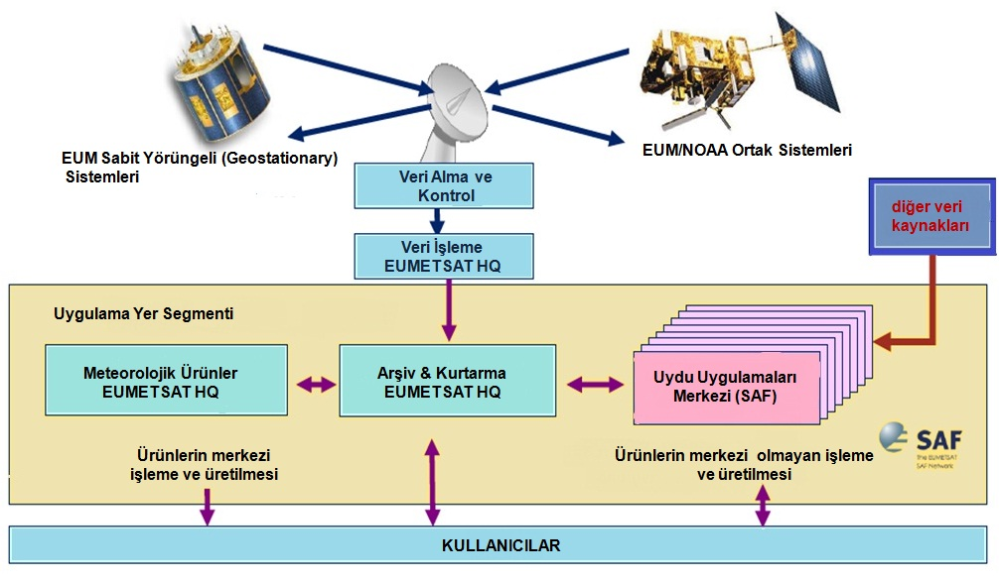
METEOROLOJİK UYDULAR
Hidroloji Uydu Uygulama Merkezi (HSAF), EUMETSAT’a ait uydulardan ve diğer uydulardan alınan verileri kullanarak; yağış, toprak nemi, kar örtüsü ürünleri üretmektedir.
Türkiye, MGM, Orta Doğu Teknik Üniversitesi, İstanbul Teknik Üniversitesi, Anadolu Üniversitesi ve Ondokuz Mayıs Üniversitesi tarafından temsil edilmektedir.
MGM Projenin teknik, idari ve mali koordinasyonu, proje dokümanlarının hazırlanması ve kar ürünleri üretim zincirinin kurulması, işletilmesi ve ürünlerin kalite kontrolü ve dağıtımından sorumludur.
Kurumumuza bu proje kapsamında yürütülen faaliyetler kapsamında ödeme yapılmaktadır.
H-SAF kapsamında üretilen kar ürünleri örnekleri
EUMETSAT SAF’ların iş akış şeması

Slide 17
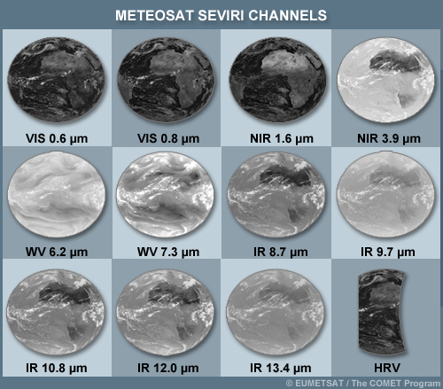
METEOROLOJİK UYDULAR
  Görüntüler temelde Görünür (VIS) bant, Kızıl ötesi (IR) bant ya da Su buharı (WV) absorbsiyon bandında alınır.
  VIS bantta yer yüzeyinin ya da bulutların yansıttığı solar radyasyon ölçülür.
  IR bantta yerin ya da bulutların yayınladığı IR radyasyon ölçülür.
  WV bantta su buharı gazının absorbsiyon özelliği kullanılarak görüntüler üretilir

Slide 18
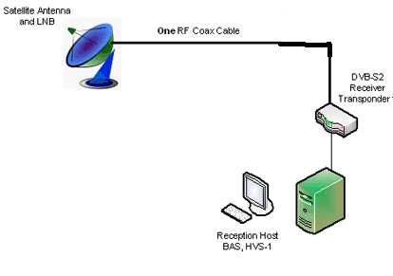
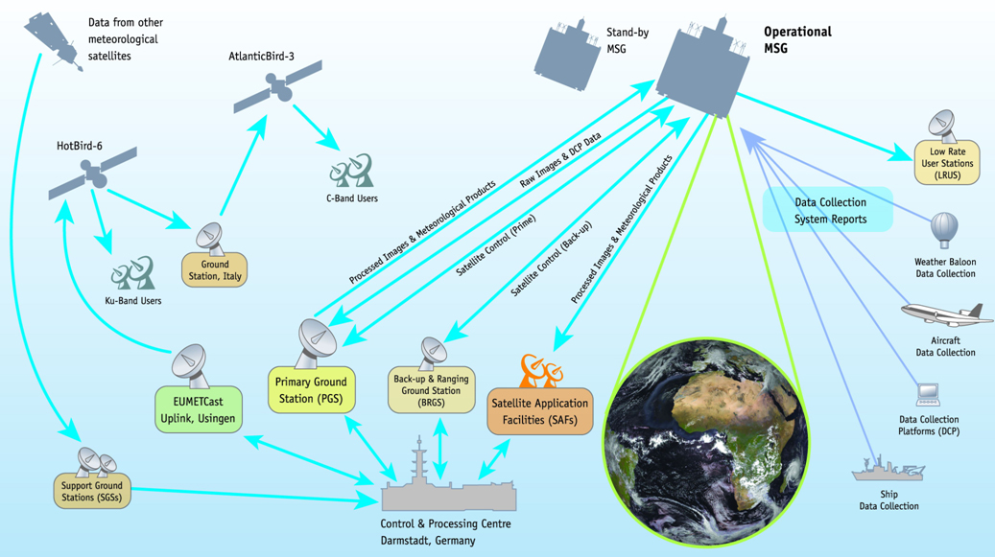
METEOROLOJİK UYDULAR - EUMETCAST
Ülkemizdeki enstitü, üniversite ve resmi kuruluşlar; yüzlerce farklı uydu verisi ve ürününe çok kolayca ve ücretsiz olarak erişebilmektedir. Bunun için tek gerekli olan, ilk kurulumu oldukça düşük maliyetli ve kolay olan EUMETCast sistemidir (yaklaşık 6000 TL).
Receiver ve USB dongle (~900 Euro)
120 cm Anten (~300 TL)

Slide 19
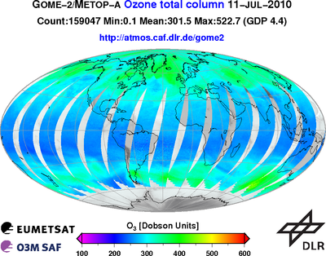
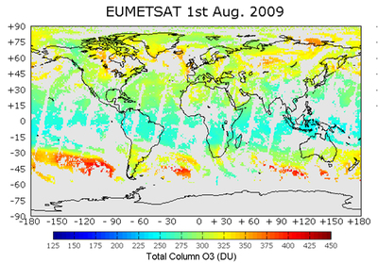
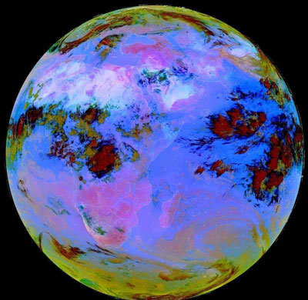
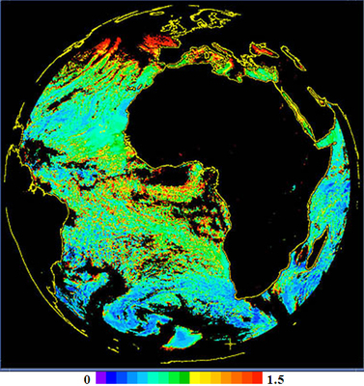
METEOROLOJİK UYDULAR - EUMETCAST
EUMETCast sistemi üzerinden atmosfer ile ilgili bir çok veri ve ürüne ulaşılabilmektedir. Bunlardan bazıları:
  Ozon ve diğer “trace gases” bileşenlerine ait ürünler
  Aerosol ürünleri

Slide 20
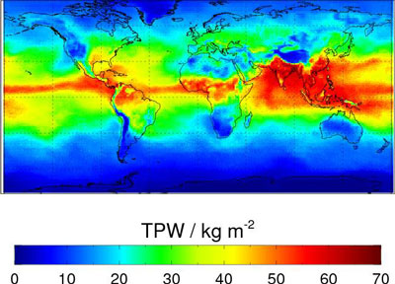
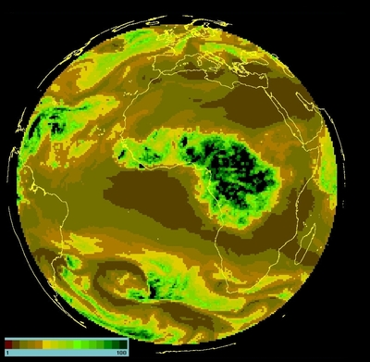
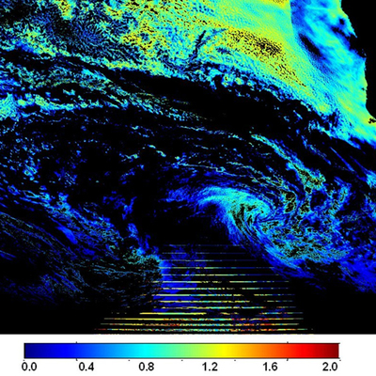
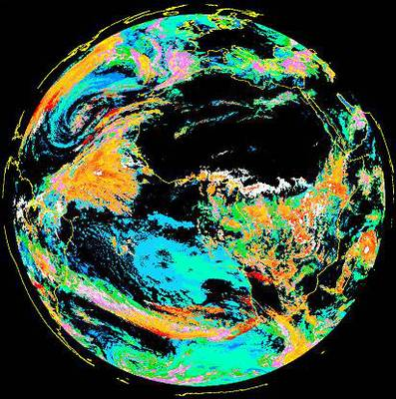
METEOROLOJİK UYDULAR - EUMETCAST
Su buharı ürünleri
Bulutluluk ürünleri

Slide 21
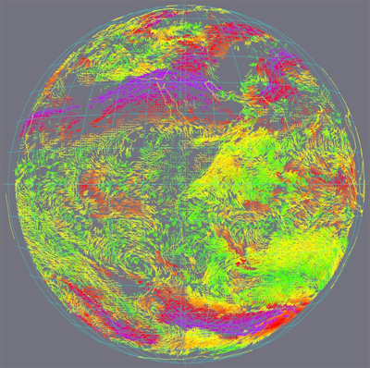
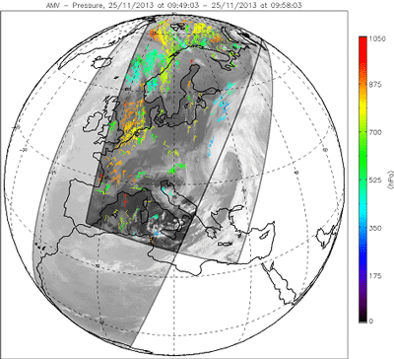
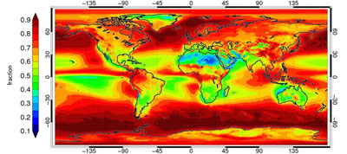
METEOROLOJİK UYDULAR - EUMETCAST
Rüzgar ürünleri
İklim Parametreleri
Space Weather Ürünleri
Yağış Ürünleri
…..

Slide 22
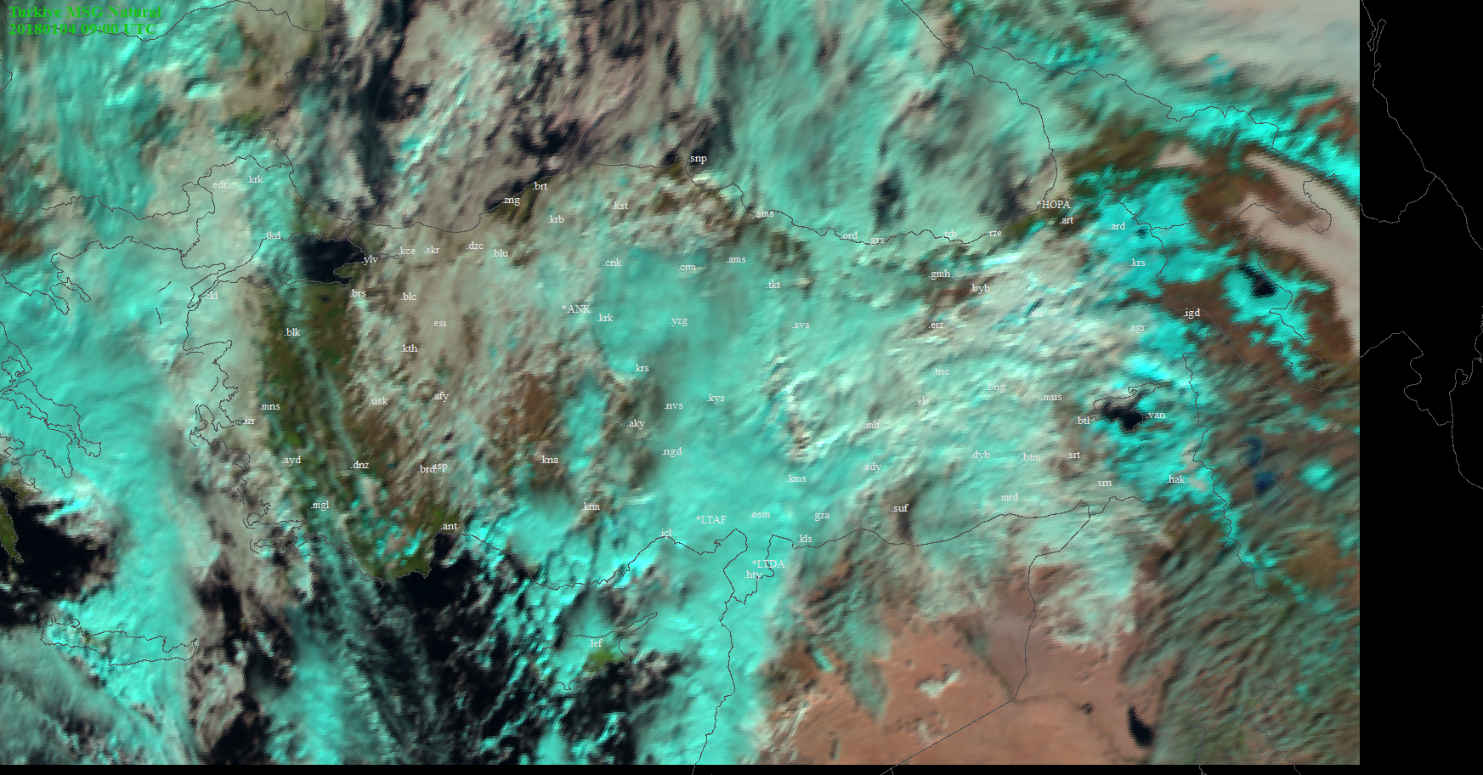
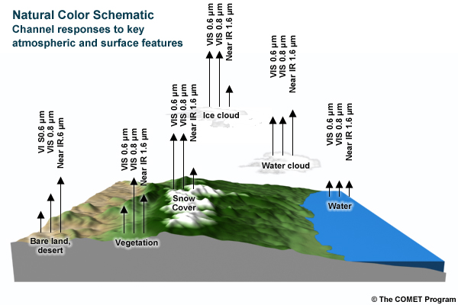
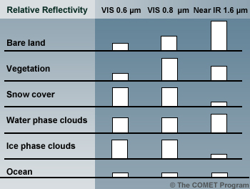
METEOROLOJİK UYDULAR
Su içerikli Bulutlar (Ci)
Yüksek, buz içerikli Bulutlar (Ci)
KAR

Slide 23
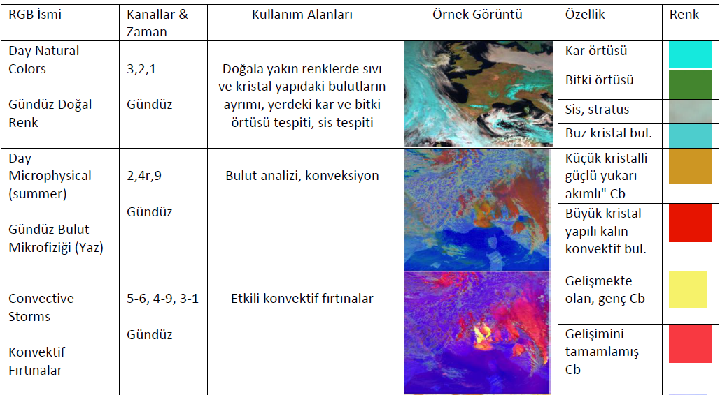
METEOROLOJİK UYDULAR

Slide 24
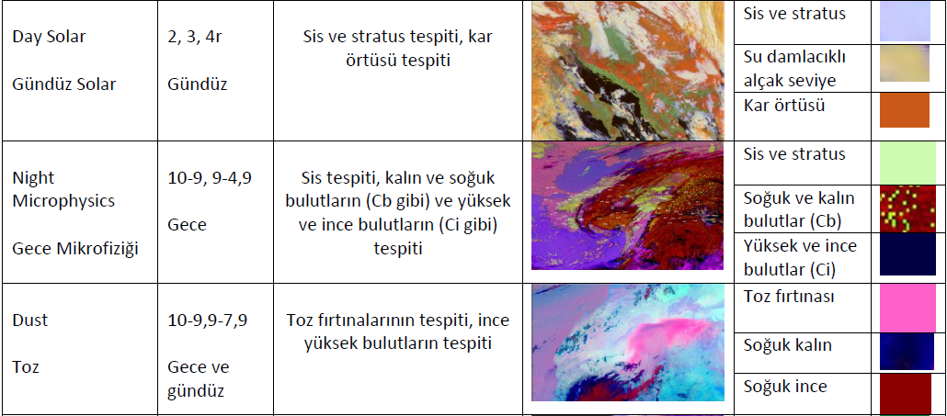
METEOROLOJİK UYDULAR

Slide 25
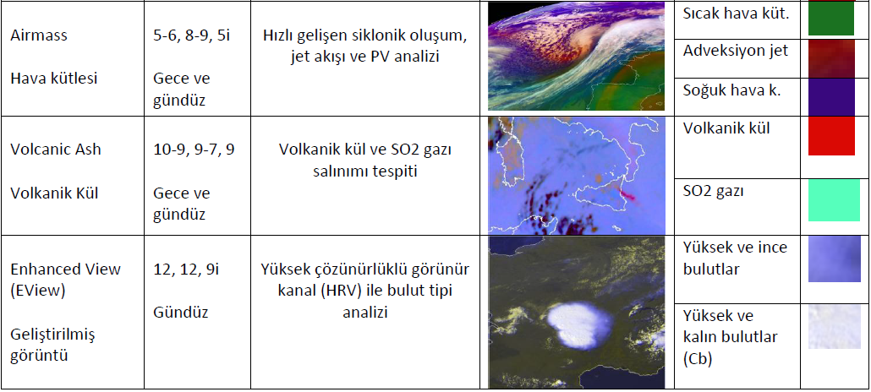
METEOROLOJİK UYDULAR

Slide 26
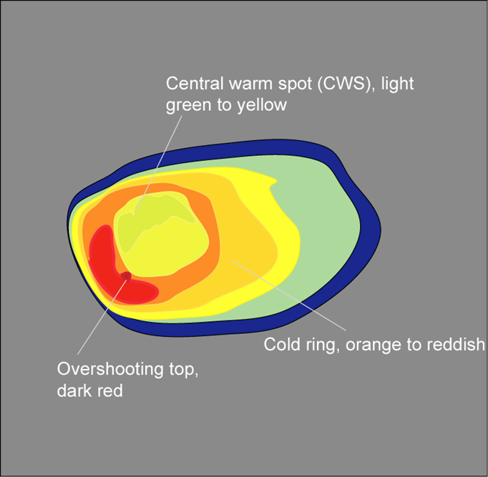
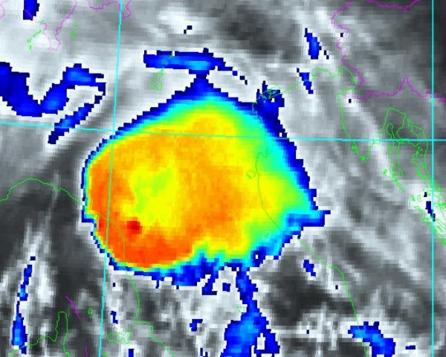
METEOROLOJİK UYDULAR
19 Eylül 2014’te gerçekleşen halka şeklindeki fırtınanın Meteosat 9 ( 10.8 µm) görüntüsü
‘Soğuk Halka' ve ‘Soğuk U/V' şiddetli konvektif fırtınaların tepesinde
yer alan sıcak ve soğuk hava alanlarıdır.

Slide 27
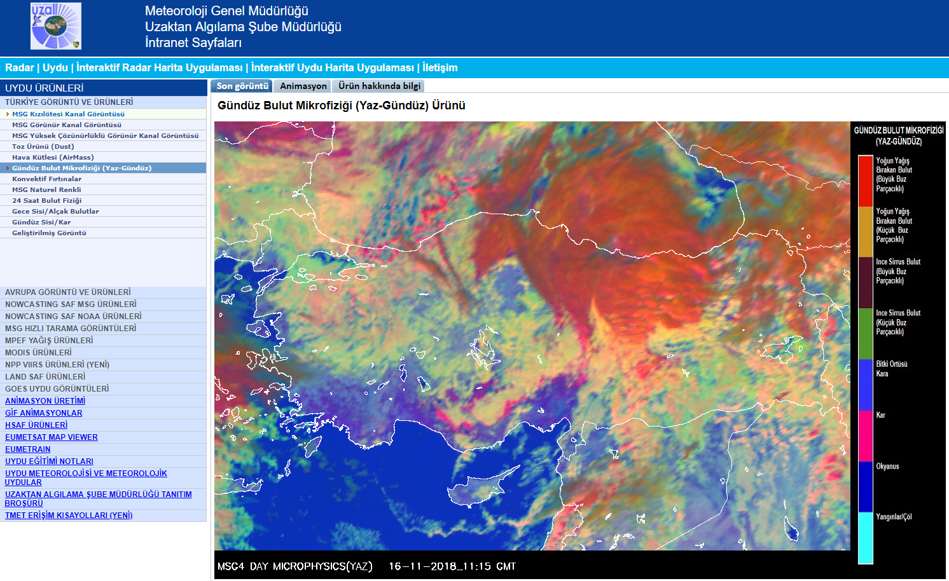
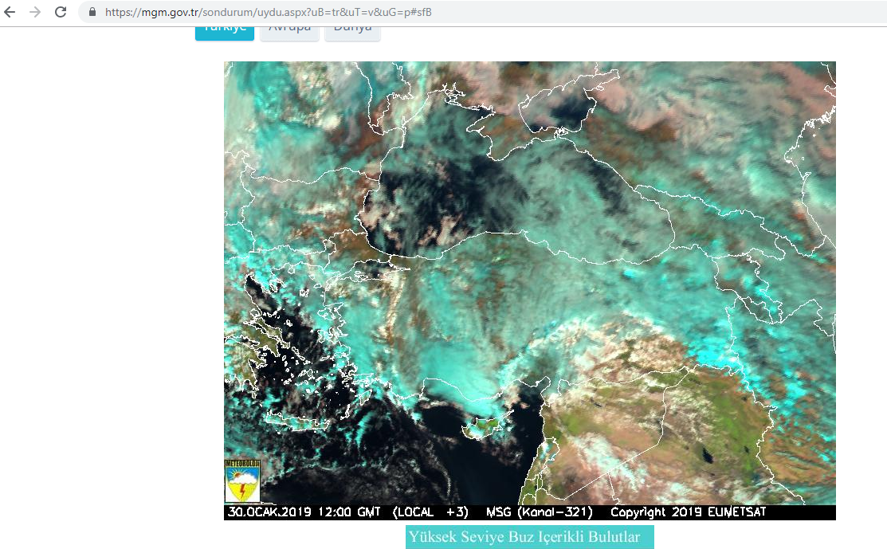
METEOROLOJİK UYDULAR

Slide 28



METEOROLOJİ RADARLARI
Hidrometeor tipi (Yağmur, kar, dolu vs)
Rüzgar yönü ve şiddeti
Microburst-Macroburst
Wind Shear, Türbülans
Thunderstorm, tornado

Slide 29


METEOROLOJİ RADARLARI
Notes:
Ground based Weather Radar
You are here: Radar Principles »» Weather Radar »» Ground based Weather Radar
Source: www.radartutorial.eu/15.weather/wx07.en.html
Figure 1: Map of weather radars in Europe
• conventional weatherradar
• doppler radar
• polarimetric radar
The European Commission sponsored „COST 75” project has developed an inventory of all weather stations during 1995 (so it should be noted that this is provided for illustrative purpose only and will be out of date). The Graphic depicts this station inventory. The stations shown are classed into three types:
Conventional Weather Radars (non Doppler)
A conventional weather radar can be defined as an early, non-Doppler weather radar system which uses earlier, less efficient clutter elimination processing (such as clutter map and statistics) than modern systems. Althought there are still several conventional weather radar systems in operation, these are no longer manufactured specifically.
Doppler Weather Radars
The Module has concentrated on the characteristics of Doppler Weather Radars (althought some principles are common to all primary systems). Their implementation is widespread througout the world.
Polarimetric Doppler Weather radars
Polarimetric Radars are Doppler weather radars with additional processing functionality to allow them to further compute more advanced profiles based on the directionaly of the reflected electromagnetic energy received.

Slide 30

METEOROLOJİ RADARLARI

Slide 31

METEOROLOJİ RADARLARI
Hız modu (Menzil : 250 km)

Slide 32



METEOROLOJİ RADARLARI
5 Single Pol C-band Doppler
12 Dual Pol C-band Doppler
1 Dual Pol X-band Doppler
1 LLWAS (1 X-band, 1 LIDAR)
41 LINET İstasyonu
18 Product Generation Sunucusu
1 Radar web sunucu
3 Radar Kompozit Sunucu
1 Radar 3D Sunucu
Sunucular sanaldır

Slide 33

METEOROLOJİ RADARLARI
Arşivleme:
UZAL Disk Sistemi (40 güne kadar),
MGM disk sistemi (2008 ve sonrası),
Dat tape (2000-2008)
Veri İletişimi:
Ana hat (Radiolink/3G Bonding)
Yedek hat (VSAT)

Slide 34


METEOROLOJİ RADARLARI

Slide 35
METEOROLOJİ RADARLARI
Bant | Frekans | Dalgaboyu
HF | 3-30 MHz | 10-100 m
VHF | 30-300 MHz | 1-10 m
UHF | 300-1000 MHz | 0.3-1 m
L | 1-2 GHz | 15-30 cm
S | 2-4 GHz | 8-15 cm
C | 4-8 GHz | 4-8 cm
X | 8-12 GHz | 2.5-4 cm
Ku | 12-18 GHz | 1.7-2.5 cm
K | 18-27 GHz | 1.2-1.7 cm
Ka | 27-40 GHz | 0.75-1.2 cm
W | 40-300 GHz | 1-7.5 mm

Slide 36

METEOROLOJİ RADARLARI
Konvansiyonel Hava Radarları (Doppler olmayan)
- Eski tip
- Clutter elimine etmekte çok başarılı değiller
- Hedefin yalnızca konumu ve büyüklüğü hakkında bilgi
verirler
Doppler Hava Radarları
- Son teknoloji
- Hedefin konumu, büyüklüğü ve hızı hakkında bilgi verirler
Polarimetrik Doppler Hava Radarları
- Hem yatay hem de dikey polarizasyonda dalga yayabilir
ve geri alabilirler.
- Yağışın tipiyle ilgili daha detaylı bilgi verirler.

Slide 37

METEOROLOJİ RADARLARI
Tekil polarize (Single polarization) radarlar yatay polarize olmuş darbe üretip, yatay geri yansıma alırlar.
Parametreler:
Reflektivite (Z)
Radyal Hız (V)
Spektral Genişlik (W)
Yağış (R)

Slide 38
METEOROLOJİ RADARLARI
Dual polarize radarlar hem yatay hem dikey polarize olmuş darbe üretebilirler. Bu da hedef hakkında daha detaylı bilgi alınmasını sağlar.
Polarimetrik radar değişkenlerinin sağladığı yatay ve dikey bilgiler sayesinde (ebat, yoğunluk vb.), yağış tipinin belirlenmesi mümkün olmaktadır.
Parametreler:
Reflektivite (Z)
Radyal Hız (V)
Spektral Genişlik(W)
Yağış (R)
ZDR
LDR
PhiDP and KDP
RhoDP

Slide 39

METEOROLOJİ RADARLARI
Z = P_{r} . R² . C
Z : Reflektivite Faktörü
P_{r} : Alınan güç
R : Menzil
C : Radar sabiti
Z = AR^{B}

Slide 40

METEOROLOJİ RADARLARI
Doppler radarlar hedefin yalnızca konumunu ve büyüklüğünü değil aynı zamanda hızını ve hareket yönünü de tespit ederler.
Doppler radarlar, Doppler Teorisi’ni kullanarak hareket eden hedeflerin radyal hızını ölçerler. Doppler Değişimi (Doppler shift) hedef, alıcının doğrultusunda hareket ettiğinde gönderilen ve geri alınan EM dalgalar arasındaki frekans farkıdır.

Slide 41


METEOROLOJİ RADARLARI
Radar hız verisi kullanılarak
hortuma yol açabilecek siklonik dönüş hareketi yani mezosiklon tespit edilebilir.

Slide 42

METEOROLOJİ RADARLARI
Courtesy of: Markus Peura

Slide 43



METEOROLOJİ RADARLARI

Slide 44

METEOROLOJİ RADARLARI
Işın Engellemesi- Clutter

Slide 45

METEOROLOJİ RADARLARI

Slide 46



Slide 47

METEOROLOJİ RADARLARI
Atmosferde n normalde yükseklik arttıkça azalır.
Bu yüzden atmosferik kırılma dolayısıyla elektromanyetik ışın dünya yüzeyine doğru bükülür (Snell Kanunu)

Slide 48





Slide 49

Parlak Bant
METEOROLOJİ RADARLARI

Slide 50

METEOROLOJİ RADARLARI

Slide 51

METEOROLOJİ RADARLARI

Slide 52

METEOROLOJİ RADARLARI
VPR – Reflektivitenin Düşey Profili

Slide 53

METEOROLOJİ RADARLARI
Atenüasyon (Zayıflama)

Slide 54


METEOROLOJİ RADARLARI

Slide 55


METEOROLOJİ RADARLARI

Slide 56

METEOROLOJİ RADARLARI

Slide 57


METEOROLOJİ RADARLARI
Parazit (Interference)

Slide 58


METEOROLOJİ RADARLARI

Slide 59
METEOROLOJİ RADARLARI
Açık Hava Ekosu (Clear Air Echo)

Slide 60


METEOROLOJİ RADARLARI

Slide 61

METEOROLOJİ RADARLARI

Slide 62

METEOROLOJİ RADARLARI

Slide 63


METEOROLOJİ RADARLARI
Hamle Cephesi (Gust front)

Slide 64

METEOROLOJİ RADARLARI

Slide 65


METEOROLOJİ RADARLARI
PPI TARAMA
HACİM TARAMA
CAPPI

Slide 66

METEOROLOJİ RADARLARI

Slide 67

METEOROLOJİ RADARLARI

Slide 68

METEOROLOJİ RADARLARI

Slide 69

Zayıf Eko Alanı (Weak Echo Region)
METEOROLOJİ RADARLARI
Yukarı seviyelerde kuvvetli rüzgar ve yerde çok kuvvetli dönen updraft nedeniyle yağışı oluşturan partiküllerin büyük bir kısmı havada asılı olarak kalır. Bu çıkıntı radarda göründüğünde zayıf eko bölgesi (Weak Echo Region) olarak isimlendirilir.
Genellikle süper hücre göstergesi olup, bu tarz yapılar oluştuğunda başta iri çaplı dolu olmak üzere kuvvetli hadislerin göstergesidir.

Slide 70

METEOROLOJİ RADARLARI

Slide 71


METEOROLOJİ RADARLARI
Uyarı Ürünleri

Slide 72


METEOROLOJİ RADARLARI
Uyarı Ürünleri

Slide 73




METEOROLOJİ RADARLARI
Reflektivite (Z_{H})
Diferansiyel Feflektivite (Z_{DR})
Dolu !!
Yakın reflektivite, farklı damla büyüklük dağılımı!

Slide 74

METEOROLOJİ RADARLARI
Rain, not Hail!
Z_{HH}
K_{DP}

Slide 75



METEOROLOJİ RADARLARI
KAR
~0.85-1.00
CLUTTER
~0.5-0.85
CHAFF
~0.2-0.5

Slide 76

METEOROLOJİ RADARLARI
Interferans
Kuş, böcek
Sea Clutter
Yağış

Slide 77
METEOROLOJİ RADARLARI
Z_{HH}
Hydrometeor
Type
Classifier
Z_{DR}
Hydrometeor Type
K_{DP}
ρ_{HV}
Altitude
or
Temp

Slide 78


METEOROLOJİ RADARLARI
İSKENDERUN DOLU HADİSESİ (8 OCAK 2018)
Z=57,5 dbz
Rho=0.94

Slide 79

METEOROLOJİ RADARLARI
Z=57,5 dBZ
Zdr=0.

Slide 80

METEOROLOJİ RADARLARI

Slide 81

METEOROLOJİ RADARLARI
Kastamonu Dolu Yağışı (13.09.2018): MSG 9.kanal (IR10.8) bulut tepe sıcaklığına duyarlı olup hızlı gelişen konvektif fırtınaların takibinde kullanılır. Görüntülerde -59 C ye başlayan tepe sıcaklığı Kastamonu üzerinde -67 C ‘ye ulaşmıştır. Ayrıca kuvvetli konvektif yapıları gösteren soğuk V yapısı gözlemlenmiştir.

Slide 82

METEOROLOJİ RADARLARI
MSG renklendirmeli Gündüz Konvektif (MSG Day Convective RGB) ürününde sarı bölgeler kuvvetli yukarı yönlü hareketlerin olduğu konvektif sistemleri gösterir. İçerisinde visible kanal olduğundan akşam saatlerine doğru görüntü bozulmaktadır.

Slide 83


MSG 9.Kanal 16:30 -17:45 Tepe Sıcaklığı Değişimi
METEOROLOJİ RADARLARI

Slide 84

METEOROLOJİ RADARLARI
Radar görüntülerinde Kastamonu üzerinde 70 dBZ’e, tepesi 12 km’ ye ulaşan, kesit görüntülerinde süper hücre göstergelerinden olan zayıf eko alanları belirgin kuvvetli konvektif yapı görülmektedir.

Slide 85

METEOROLOJİ RADARLARI
70 dBZ eko kesiti
Zayıf eko alanı
(Weak Eko Region)

Slide 86

METEOROLOJİ RADARLARI

Slide 87


METEOROLOJİ RADARLARI

Slide 88

METEOROLOJİ RADARLARI
Saat yönünde dönüş, yukarı doğru artan rüzgar hızı, yüksek Cape alanı, Kararsızlık

Slide 89

METEOROLOJİ RADARLARI

Slide 90



YILDIRIM TESPİT VE TAKİP SİSTEMLERİ
Yıldırım kaynağından gözlenebilen herhangi bir elektromanyetik sinyal, kendisini yaratan yıldırım sürecini tespit etmek ve yerini bulmak için kullanılabilir. Elektromanyetik radyasyona ek olarak yıldırım, yıldırım konumu için kullanılabilecek akustik sinyali üretir.

Slide 91

YILDIRIM TESPİT VE TAKİP SİSTEMLERİ
Yıldırım orman yangınları neden olabilir.
Elektrik hattı arızalarının %30’undan
Fazlası yıldırım kaynaklıdır.
Her ticari uçağa yılda ortalama en az bir kez
yıldırım çarpmaktadır.
Yıldırım, ABD'de yılda yaklaşık 51 kişinin
ölümüne ve yüzlercesinin ağır yaralanmasına
sebep olmaktadır.

Slide 92

YILDIRIM TESPİT VE TAKİP SİSTEMLERİ
YTTS
YTTS sistemi, yıldırım ve şimşek hadiselerinin tespiti, takibi ve kısa vadeli hava tahmini için; gerçek zamanlı ve yüksek çözünürlüklü meteorolojik bilgi sağlayan pasif bir uzaktan algılama sistemidir.
Bu sistem ile yıldırım ve şimşeğin yeri, tipi, polaritesi ve sinyal büyüklüğü ile şimşek yüksekliği verileri elde edilebilmektedir.

Slide 93


YILDIRIM TESPİT VE TAKİP SİSTEMLERİ
41 istasyon
2015’den beri operasyonel
Tüm akım değerleri için yıldırım
ve şimşek darbeleri ölçümü
%90dan fazla verimlilik
100 m konum doğruluğu

Slide 94


YILDIRIM TESPİT VE TAKİP SİSTEMLERİ
Web Uygulaması
Gerçek zamanlı veri
Gözlem gösterimleri
Tarihsel Veri
Alarm Bölgeleri
Uyarı / Alarm
İstatistikler

Slide 95


uzalmet.mgm.gov.tr

Slide 96

Teşekkürler. kozturk@mgm.gov.tr
0312 203 25 65

